Slide 1

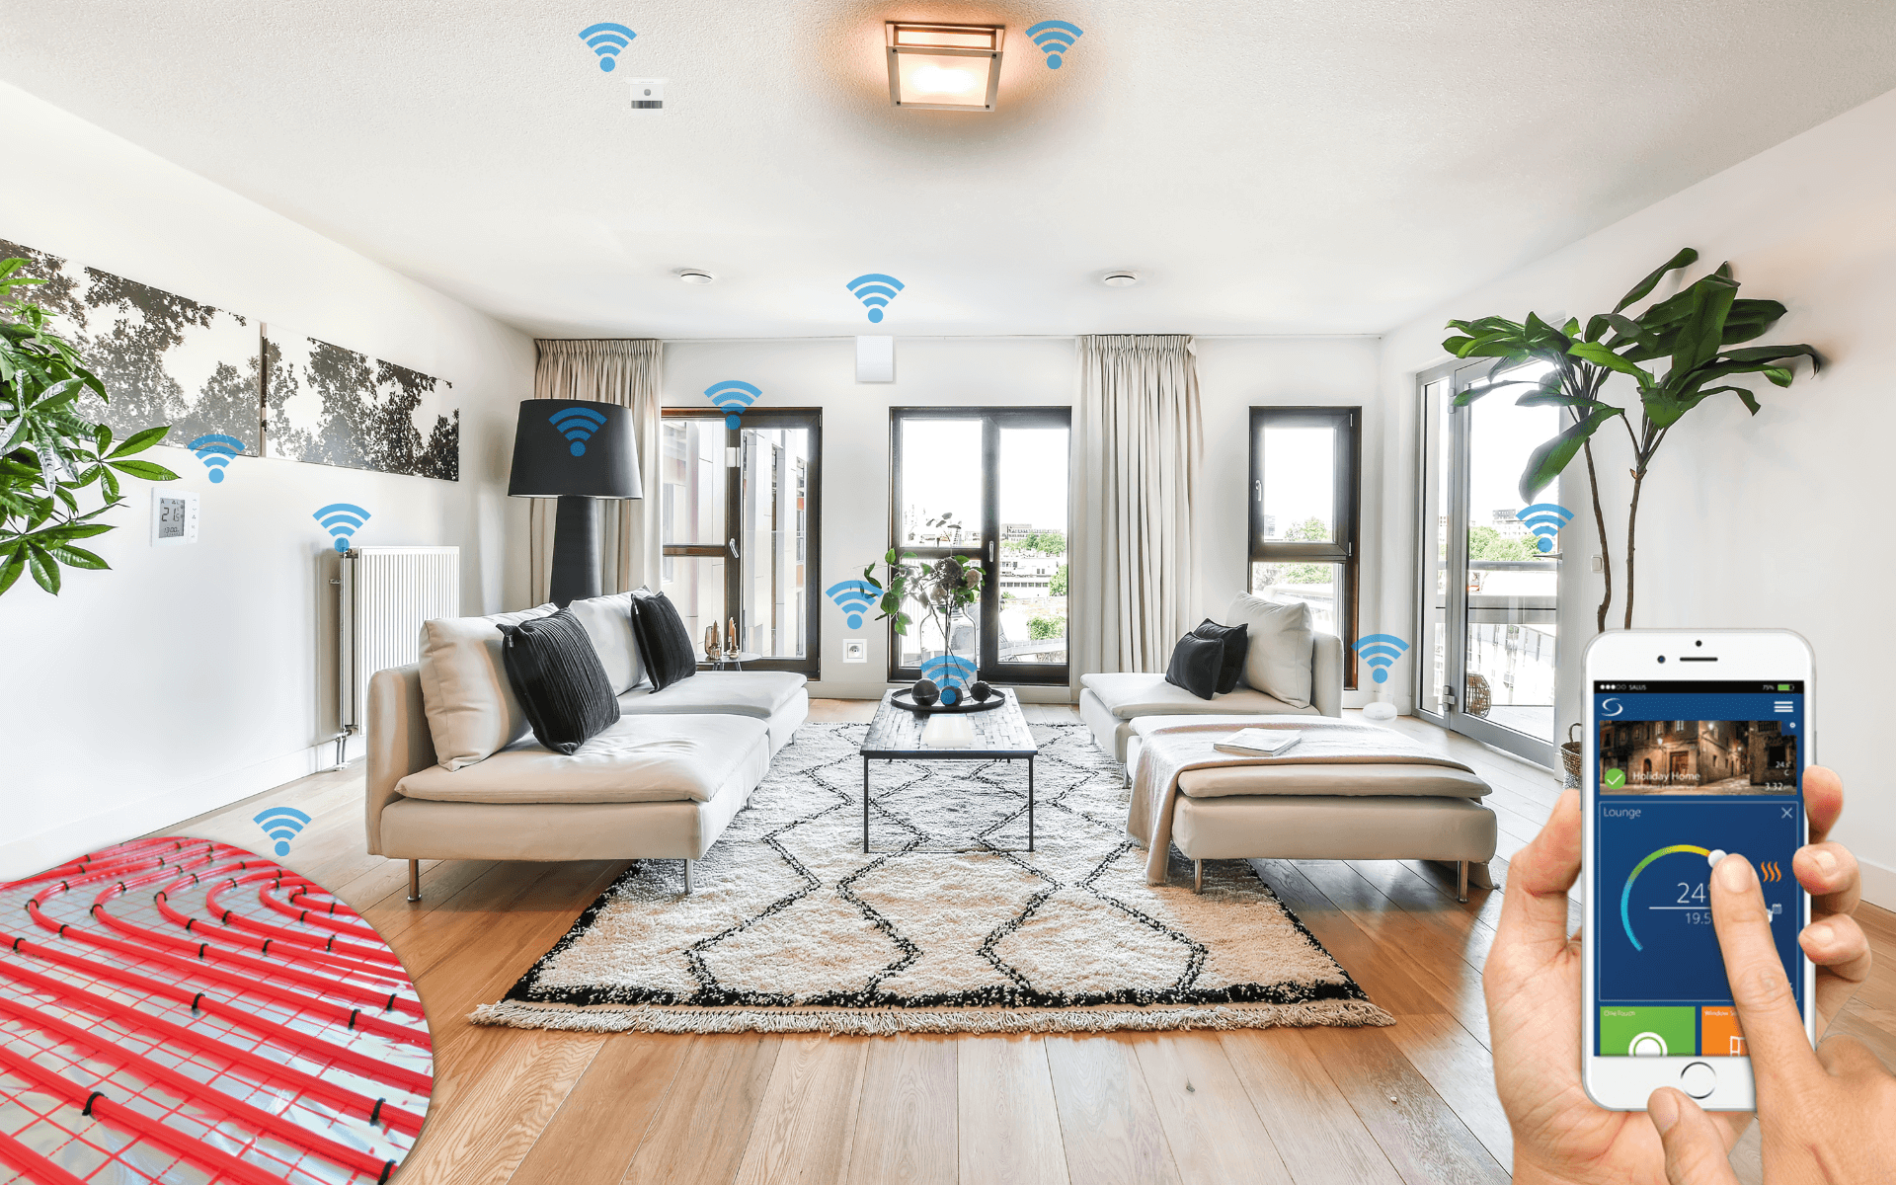


HCL
Home Core Link

Slide 2

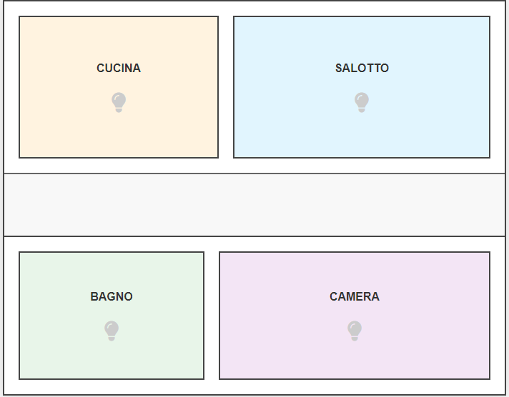

Cos’è HCL?
HCL è un sistema di controllo per la casa gestito da un PLC (Programmable Logic Controller) e una Web App.
L’Applicativo Web è in grado di stabilire una comunicazione continua con il PLC, così rendendo possibile l’accensione e lo spegnimento di luci, sensori o attuatori, tali come la sirena di un sistema antifurto.

Slide 3

Come funziona HCL?
HCL funziona in modo tale che il PLC e la Web App possano interagire con la domotica della casa, la Web App è in grado di comunicare con il PLC così rendendo possibile il controllo da remoto della casa, il sistema di sicurezza e delle luci vengono controllati da remoto così come possono venire controllati anche dal PLC.

Slide 4

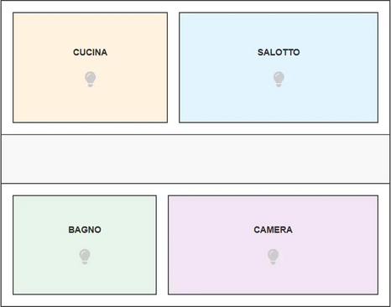
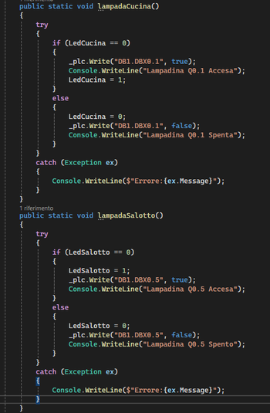
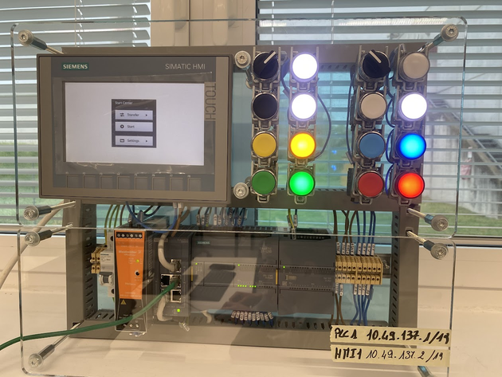
Web App
Sulla Web App sarà visualizzabile la piantina della casa, all’interno di ogni stanza sarà possibile visualizzare una lampadina che alla pressione farà in modo che si accendano le lampade in casa (o i led appositi sul PLC).
Controllo dalla Web App
2. Comunicazione con il Backend
3. Esecuzione dal PLC

Slide 5
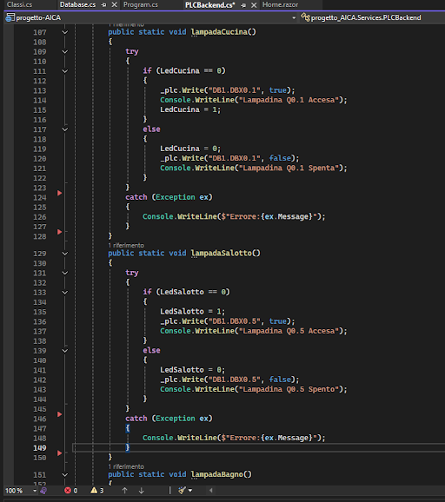


Backend
Il Backend è la parte più importante dell’intero progetto visto che sarà lui a proporzionare la comunicazione con il PLC e il Frontend della Web App, infatti il Backend permette di comunicare al PLC, inviando e leggendo i dati e scrivendo essi nella pagina principale.
Repository su GitHub
Realizzato con Visual Studio 2022
https://github.com/IAL-FVG-Pordenone/HCL

Slide 6

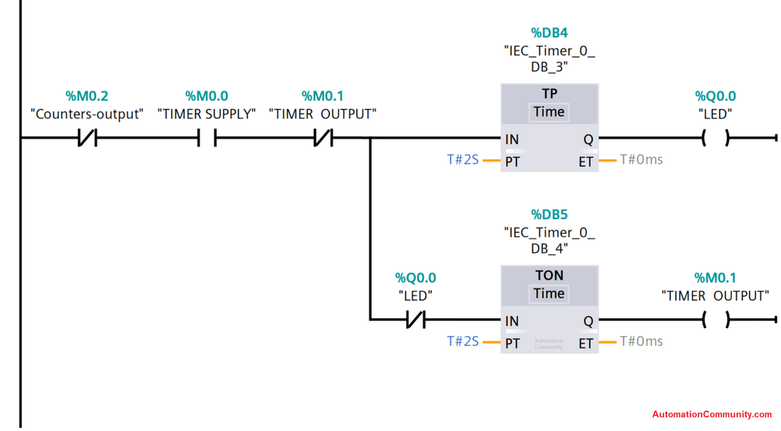
PLC
Il PLC è il cuore di tutto il progetto, è in grado di scambiare e leggere dati dal Backend,
fornisce un’alimentazione stabile a tutti i dispositivi a esso collegati, così come un sensore di movimento, delle lampade, degli attuatori, etc...
(Programmable Logic Controller)
Siemens S7 1200
Il Programma all’interno del PLC è sviluppato in LD (Ladder Diagram), il LD è il linguaggio di programmazione di impianti di automazione più conosciuto
Ladder Diagram (Tia Portal)

Slide 7


GRAZIE
DELLA VISIONE

